Slide 1
尹翠翠
女
38
2025年12月03日

Slide 2
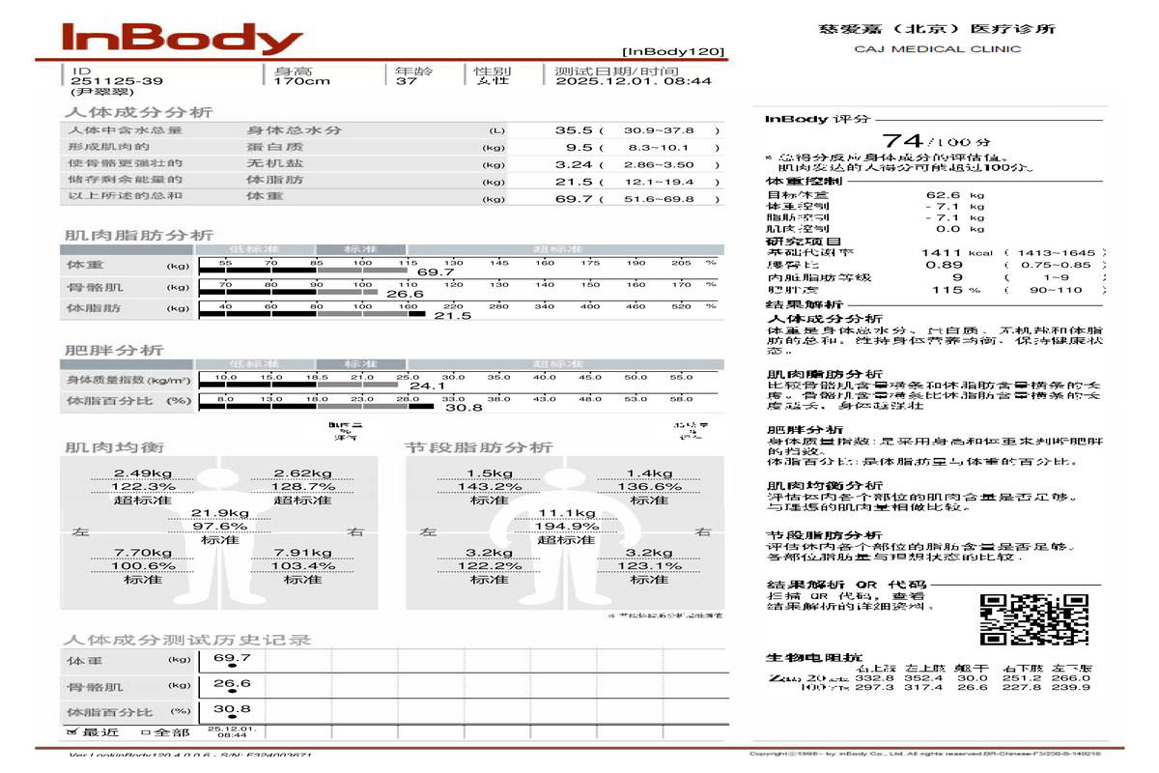

Slide 3
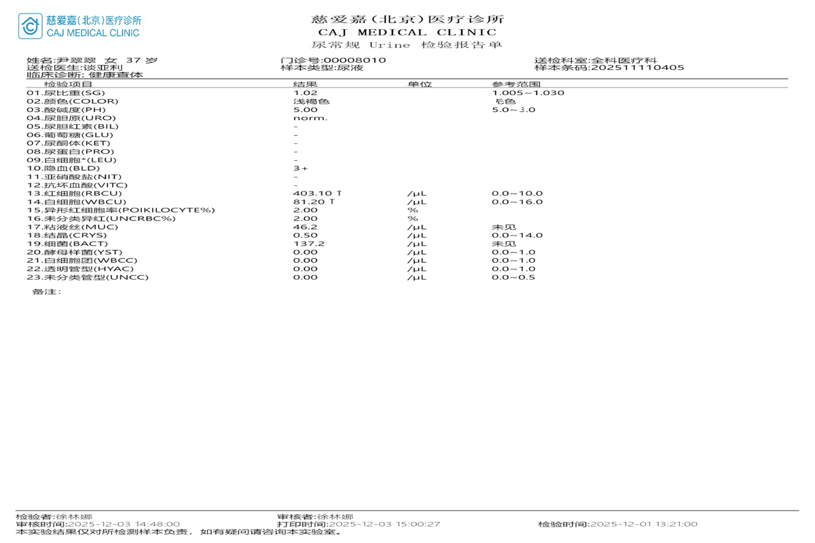

Slide 4
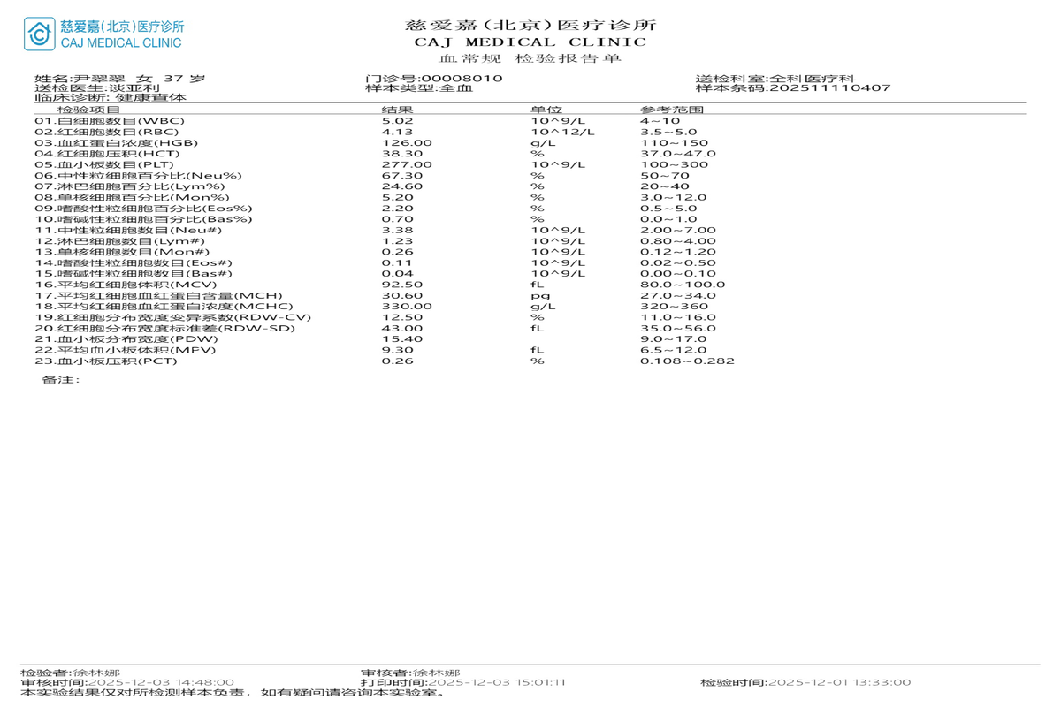

Slide 5
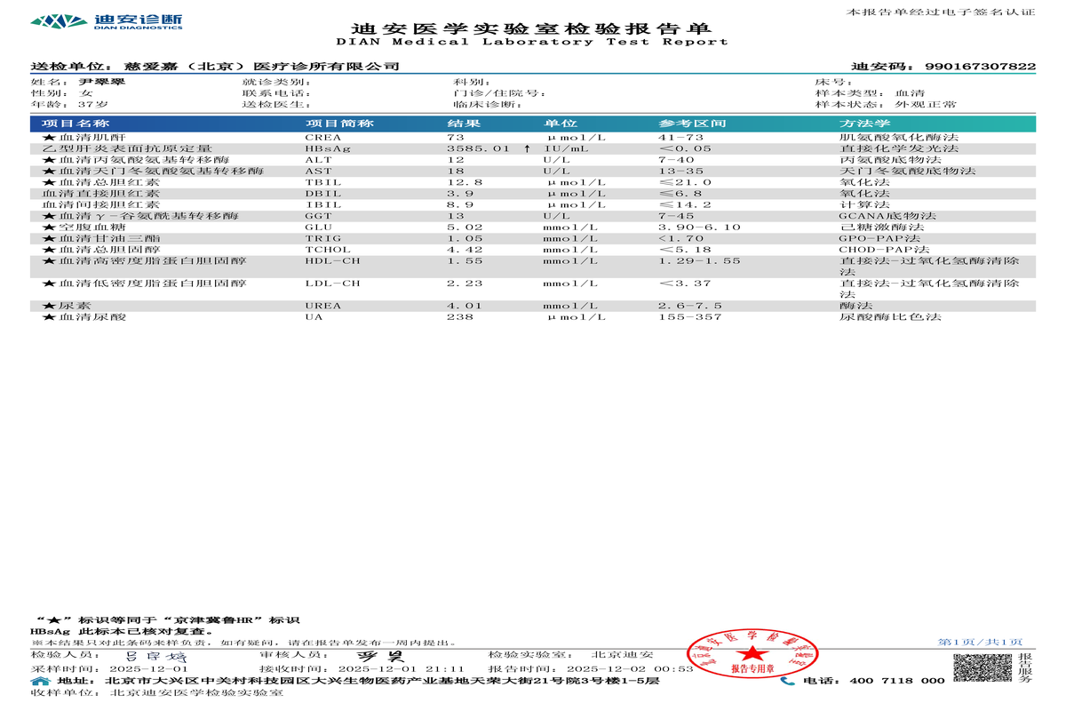

Slide 6
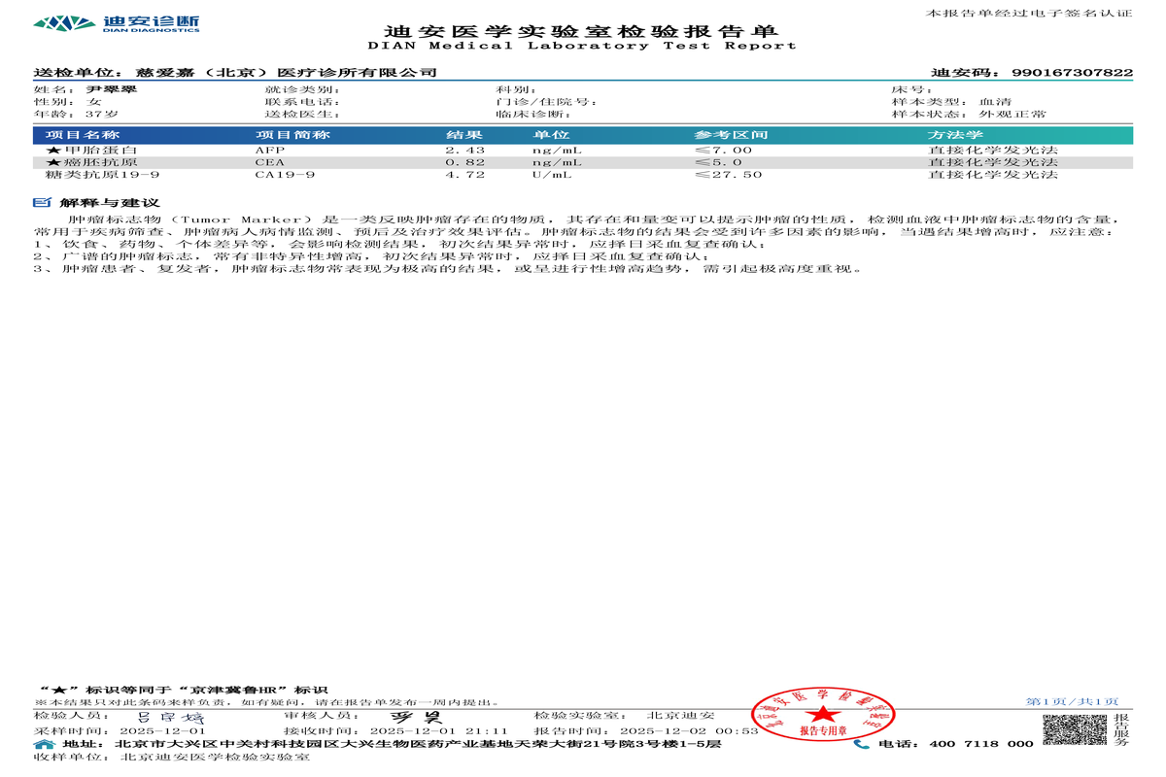

Slide 7
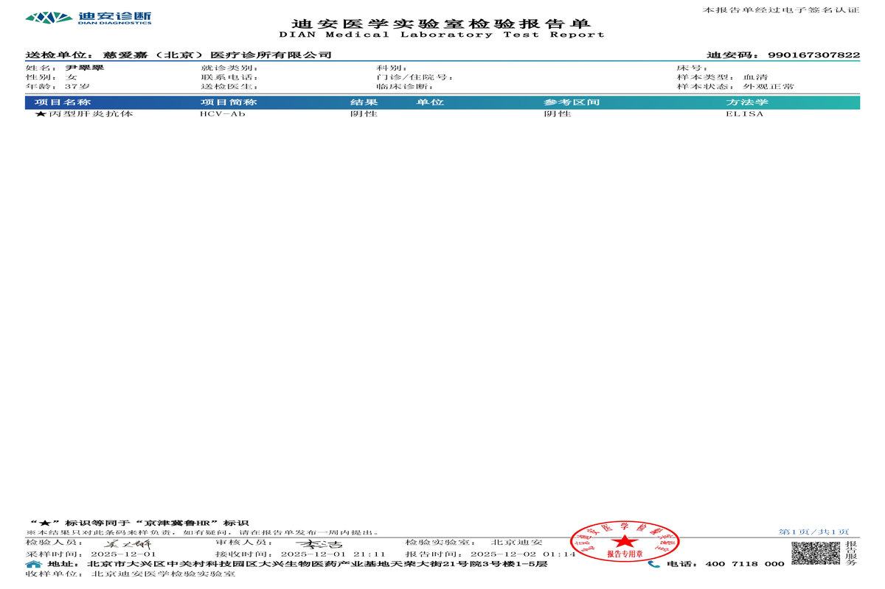

Slide 8


Slide 9
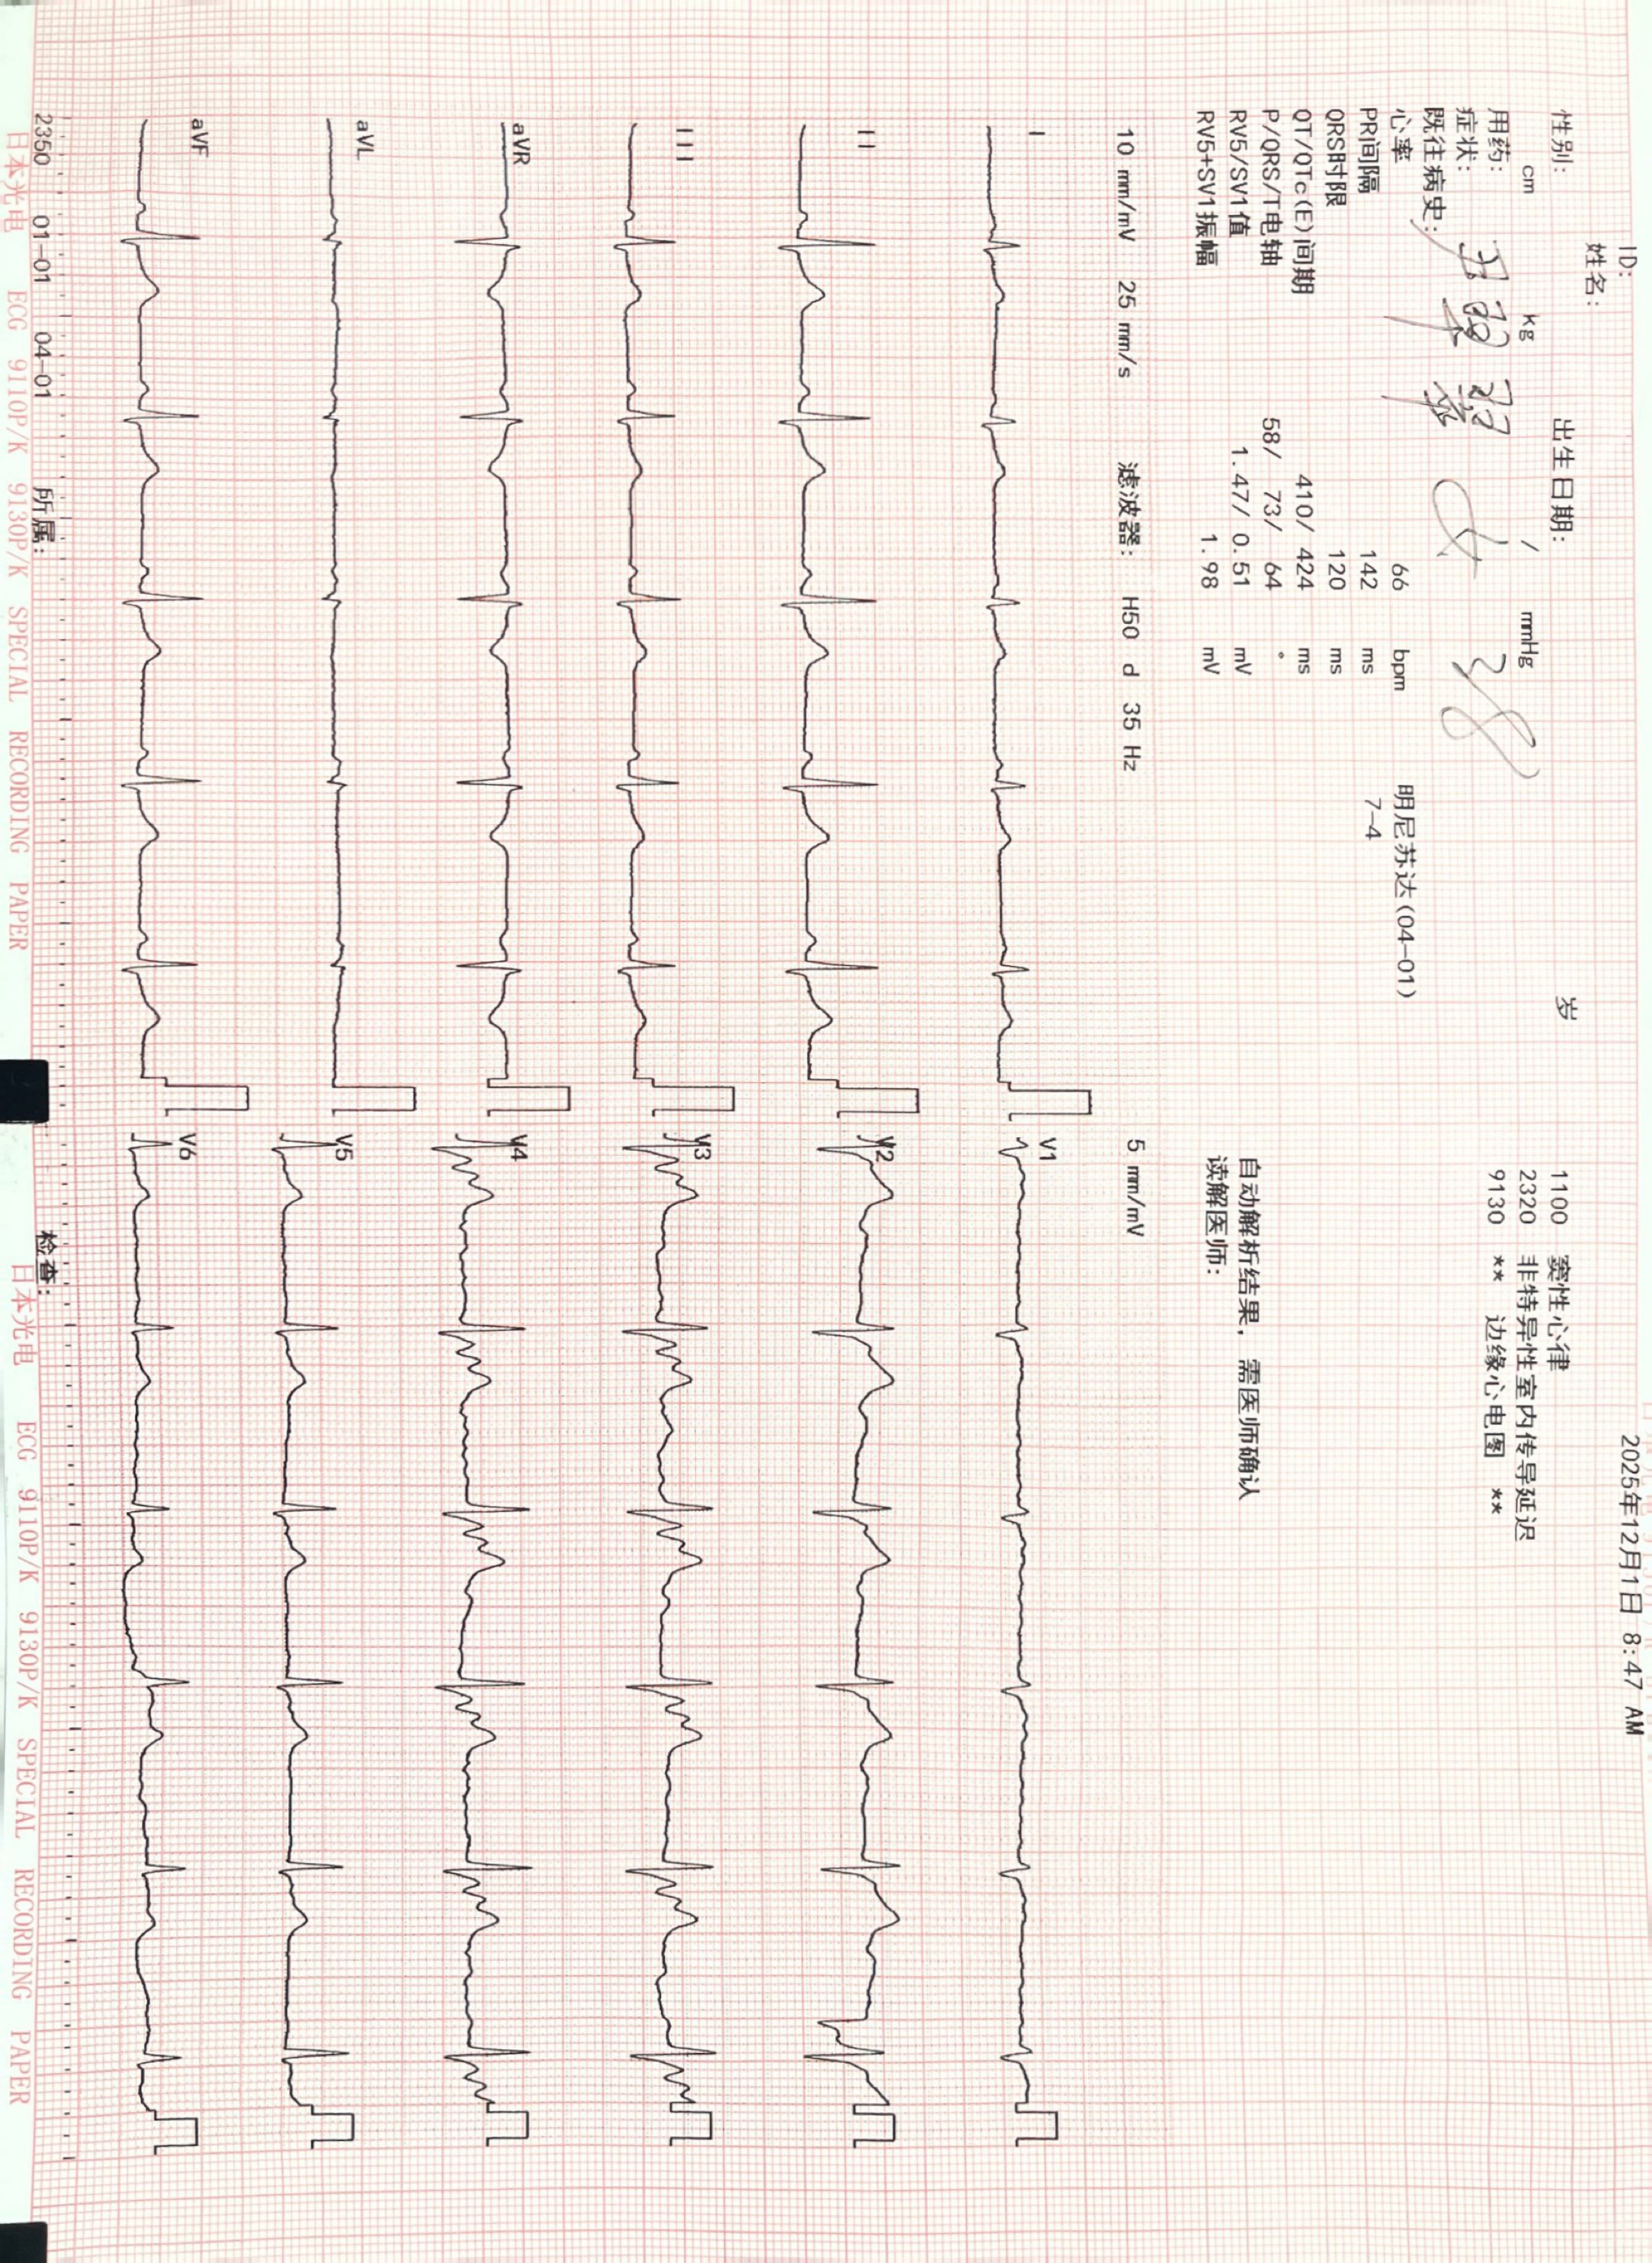

Slide 10
存在问题
1.尿常规异常：隐血3+
2.乙肝病毒感染：乙肝表面抗原结果显著升高
建议
1.针对尿常规异常，建议立即就医复查，以明确病因。多饮水，增加尿量。
2.针对乙肝表面抗原异常，建议尽快到感染科或肝病科就诊，进一步完善乙肝五项等检查，明确乙肝感染状态。避免过度劳累，保持健康生活方式。
检查日期：2025年12月5日 总检医师：谈亚利

